Slide 1

RO-Workshop
Ausgabe des qualifizierten Zertifikats
xIDENTITY
Robert Lutterschmidt

Slide 2



A-TRUST steht für..
Vertrauen
Fokus auf Vertraulichkeit, Integrität und Komfort
Kerngeschäft: Erstellung sicherer digitaler Signaturen
Erfahrung
Seit 2000 am österreichischen Markt tätig, seit 2019 deutsches Tochterunternehmen
Seit 2002 akkreditierter Zertifizierungsdiensteanbieter, seit 2016 qualifizierter Vertrauensdiensteanbieter gemäß eIDAS
Führender Vertrauensdiensteanbieter in Österreich
Erfolg
Maßgeblich an Digitalisierung Österreichs beteiligt, in enger Kooperation mit Ministerien: Handy-Signatur & ID Austria
Über 3.6 Millionen ID Austria Nutzende & ehem. Handy-Signatur Nutzende
Marktführerschaft im Bereich Registrierkassenzertifikate (in AT)

Slide 3






A-Trust in Zahlen
4 Mio.
Aktive qualifizierte Zertifikate
4.000+
Integrationen
~80%
Marktanteil RKSV
20+
Jahre Expertise im Zertifikatsbereich
10 Mio.
Signaturen pro Monat
1.5 Mio.+
Via A-Trust signierte Dokumente p.A.

Slide 4

A-Trust in Zahlen
2.000+
Partnerschaften
Firmengründung in Österreich
JAHR
2000
2019
Firmengründung in Deutschland
36
A-Trust Expert:innen
JAHR
100% Österreichische Eigentümer

Slide 5

ÜBERBLICK

Slide 6

Digitale Signatur (~1997)
Sichere Authentifizierung von Personen
Prüfbare und verbindliche Dokumente (Verträge)‏
Sichere technische Verfahren
Kostengünstige Technologie für Anwendungen
  Vermeidung von transaktionsgesteuerten Kosten
Entspricht dem europäischen & österreichischen Signaturrecht
  Unter der Aufsicht der Rundfunk und Telekom Regulierungs-GmbH (Durchführung: RTR-GmbH)

Slide 7
Glossar
Qualifiziertes Zertifikat
ECC - elliptic-curve cryptography
LDAP / CRL / OCSP – Prüfung des Zertifikatsstatus
Widerrufspasswort
CIN - Vertragsnummer
VDA – Vertrauensdiensteanbieter
RO / zRO
RA-ID

Slide 8

Internetkriminalität
Problem: Usability wird ohne Rücksicht auf Sicherheit gefördert
Bedrohungen
    Phishing
    Man in the Middle
    Trojaner (Viren)‏
Schäden in Europa bereits in Milliardenhöhe
Verunsicherte Kund:innen/Anwender:innen

Slide 9

Phishing
Anwender:innen werden mit vorgetäuschten Begründungen zur Bekanntgabe einer oder mehrerer TAN bewegt, die in Folge von den Täter:innen verwendet werden.
Anwendende von qualifizierten Signaturen sind durch mehr als eine Komponente vor einem solchen Angriff geschützt:
  Transaktionsautorisierung mittels qualifizierter Signaturen im Zwei-Faktor Verfahren
  Ohne Verfügergewalt über den zweiten Faktor kann keine Transaktion durchgeführt werden ‏

Slide 10
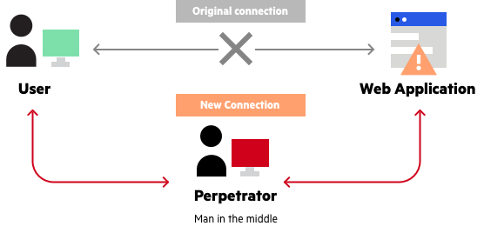
Man in the Middle
Häufigste Form betrifft TAN-Varianten (TAN, iTAN, TAN-Generatoren, etc.);
Von Anwender:in korrekt durchgeführte Transaktion wird manipuliert
Die qualifizierte Signatur und ihre technischen Verfahren verhindern Missbrauch:
  Datenänderung durch die kryptografischen Verfahren (Hashing) ausgeschlossen.
  Die Signatur kann nach einer Manipulation nicht mehr als gültig dargestellt werden.

Slide 11

Trojaner/Viren
Softwarekomponente, die von Anwender:in unbemerkt auf einem PC installiert wird
Späht Autorisierungsdaten aus und überträgt diese an ein Drittsystem (auch Manipulation an installierter Software möglich).
Die Erstellung qualifizierter Signaturen reduziert das Risiko durch folgende Elemente:
  Signaturerstellungsdaten in Web Applikation
  Hashwertberechnung und Signatur in A-Trust Rechenzentrum
  Zweiter Faktor auf anderem Gerät (App, SMS TAN, FIDO Token, Signaturkarte)
  Die Funktionsweise der Anzeigesoftware (Secure Viewer) zeigt sowohl vor dem Signaturvorgang als auch nach dem Signieren die unterzeichneten Daten an.)‏

Slide 12

Kritikpunkte am Informationsaustausch per Internet
Daten werden unerlaubt mitgelesen
Informationen werden gefälscht bzw. verfälscht
Der bzw. die Absender:in streitet ab, eine Nachricht gesendet zu haben
Der bzw. die Absender:in einer Nachricht ist nicht eruierbar

Slide 13

Vorteile digitaler Signaturen
Vertraulichkeit
  Halte es Geheim!
  Verschlüsselung
Daten Integrität
      Ändere meine Daten nicht!
      Digitale Signatur
Authentifizierung
  Wer bist Du
  Digitale Signatur
Non-repudiation
      Halte Deine Versprechen!
      Digitale Signatur
Nachvollziehbarkeit
  Man kann beweisen, dass sich jemand eingeloggt hat

Slide 14

TECHNIK

Slide 15
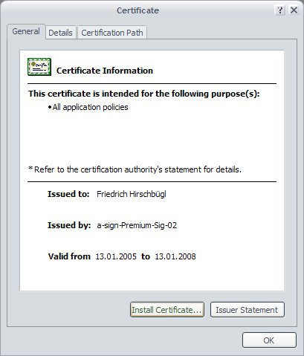
Das digitale Zertifikat
ein von der ausstellenden Person digital signiertes elektr. Dokument
ein Festhalten einer Identität
eine Referenz für technische Informationen
Anwendungsvorgaben
eine Zulässigkeitserklärung der Anwendungsgebiete
der Prüfschlüssel des Signaturschlüssels

Slide 16
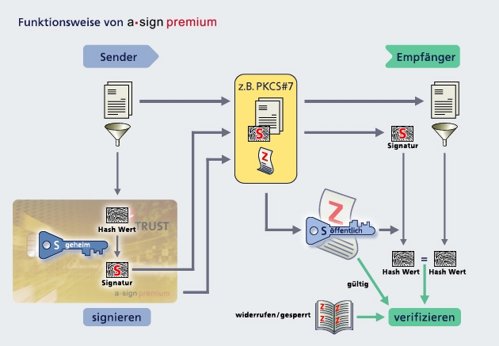
Funktionsweise digitale Signatur

Slide 17
Dienste des Trust Centers
Registrierung:
  Vertriebsaußenstellen von A-Trust
  Identifikation & Unterrichtung des Signators bzw. der Signatorin
  Ggf. persönliche Kartenübergabe
Kartenproduktion:
  Schlüsselerzeugung
Zertifizierung:
  Rechenzentrum
  Zertifikatserstellung und –verwaltung
  Qualifizierte elektronische Signatur von A-Trust
  Zertifizierungsmanagement
Widerrufsdienst:
  Sperre und Widerruf von Zertifikaten
  24h täglich zugänglich
  Gebührenfrei
Call Center:
  Kostenpflichtige Hilfestellung
Verzeichnisdienst:
  Öffentliche Internet-Datenbank
  Alle Zertifikate überprüfbar
  Gültigkeitsstatus des Zertifikates 24h täglich zugänglich

Slide 18

RECHT

Slide 19

Qualifizierte Signatur bietet
Bestmögliche technische Sicherheit
  Durch sichere Signaturerstellungseinheit, die unabhängig vom PC betrieben wird
Bestmögliche rechtliche Sicherheit
  Auf Grundlage der eIDAS Verordnung sowie dem österreichischen Signatur- und Vertrauensdienstegesetz

Slide 20
Zertifikate via EU-Identity Mobile/xIDENTITY
ein Zertifikat
  Signaturzertifikat (qualifiziert)
  mindestens 6 stelliges Signaturpasswort
Inhalt
  Name (inklusive Titel)
  kein Geburtsdatum (nur wenn Signator:in noch nicht Volljährig)
  kein Pseudonym möglich
Aufbewahrung des Schlüssels:
  im Hochsicherheitsbereich bei A-Trust

Slide 21
Handling
Signaturkennwort
  Kann aus Zahlen und Buchstaben bestehen
  Case Sensitive (Groß und Kleinschreibung relevant)
keine Rücksetzungsmöglichkeit
  Bei Verlust kann die Signatur neu ausgestellt werden
  Passwort kann nicht zurückgesetzt oder entsperrt werden
  Nur der Signator bzw. die Signatorin persönlich kennt dieses Passwort!

Slide 22

Zertifikatsgültigkeit
Zertifikatslaufdauer:
  5 Jahre ab der Ausstellung
  oder: bis zum Widerruf bzw. der Sperre des Zertifikates.
Vor Ablauf ist eine Neuausstellung (Verlängerung) möglich
Nach Ablauf muss ein neues Zertifikat beantragt werden.

Slide 23
Österreichische Handy-Signatur bzw. ID Austria
In Österreich wird die ID Austria angeboten
Pilotbetrieb bis 05.12.2023, seitdem nur noch ID Austria
Unterschiede:
  Aktivierung ausschließlich in Behörden möglich
  Verbindung mit österreichischem Melderegister
  Für E-Government Applikationen erforderlich
Qualifizierte Signaturen mit xIDENTITY sind rechtlich gleichwertig

Slide 24

Aktivierung

Slide 25


Aktivierungsarten
Online-Aktivierung
Registrierungsstelle
Signator:in führt Prozess selbstständig durch
Web-Authentifizierung:
Web-ID
Authada
ID Now
Zertifikat ist sofort verwendbar
Kund:in ist persönlich bei einem RO
Authentifizierung:
durch Registration Officer (RO)
amtlicher Lichtbildausweis (Originaldokument)
Dauer: ca. 10 Minuten
Dauer technischer Ablauf: ca. 3 Minuten

Slide 26

Vorbereitung RO Aktivierung
Internetbrowser
Netzwerkverbindung
Smart Phone (RO und Signator:in) – Empfang!
Drucker (optional für Signaturvertrag)

Slide 27
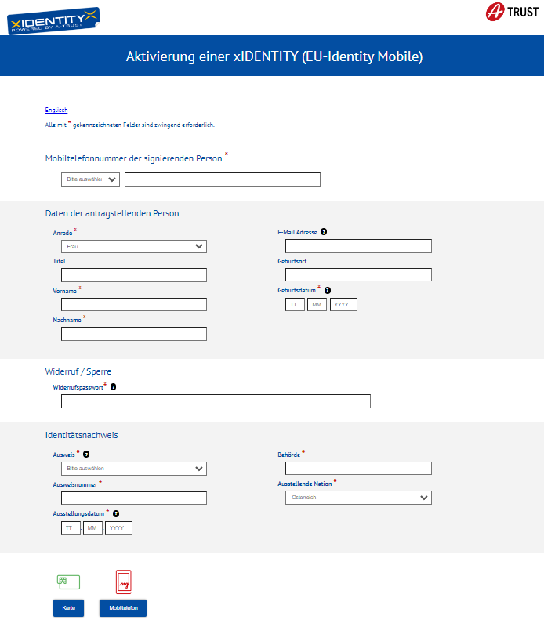
Dateneingabe
Telefonnummer des Kunden bzw. der Kundin!
1:1 laut Ausweis!
Mindestalter: 14 Jahre
Ausweise laut Liste.

Slide 28

Erfordernisse an qualifiziertes Zertifikat
Signator:in hat das 14. Lebensjahr vollendet
Keine aktive Signatur unter der Handy-Nummer, andernfalls wird die vorgehende Signatur widerrufen bzw. ersetzt.
! Gilt auch für die Handy-Signatur bzw. ID Austria Basic

Slide 29
Vergabe von RO Rechten
durch zRO per E-Mail an zro-support@a-trust.at
  befüllte Dokumentenvorlage
  aktuellen Strafregisterauszug bzw. Führungszeugnis beilegen
Person muss im letzten Jahr geschult worden sein
Rückmeldung nach Anlage
Rechte werden an Zertifikat gebunden -> neue Meldung bei Zertifikatstausch

Slide 30
Unterrichtung
„Verhaltensregeln“ für den Signator bzw. die Signatorin
Bei der Aktivierung durchzugehen
Online auf A-Trust Website
  https://www.a-trust.at/de/support/Downloads/Unterrichtung/eu-identity-mobile/#downloads
Mit Bestätigung des Signaturvertrages bestätigt der Signator bzw. die Singatorin die erfolgte Unterrichtung
-> durchgehen des Belehrungs-.pdf

Slide 31
FAQ
Warum wird mir angezeigt, dass meine PIN, TAN oder Telefonnummer nicht korrekt ist?
Weist darauf hin, dass entweder die Telefonnummer, der Signaturpin oder die TAN nicht korrekt sind
Warum wird mir „RO hat keine Berechtigung“ angezeigt?
Wenn ein RO seine bzw. ihre Signatur neu ausstellt, wird ein neuer Signaturvertrag angelegt und die Berechtigung damit ungültig. Eine Neuanmeldung durch den zRO ist notwendig
Was kann ich tun, wenn die TAN/SMS nicht ankommt?
Sobald die Eingabemaske für den TAN/Aktivierungscode erscheint, wurde der TAN erfolgreich unsererseits verschickt. In diesem Fall muss der Mobilfunkbetreiber des Kunden bzw. der Kundin kontaktiert werden.
Wir haben jedoch die Möglichkeit, eine:n numerische:n Absender:in zu hinterlegen sowie Testnachrichten zu verschicken.

Slide 32

Herzlichen Dank für Ihre Aufmerksamkeit!

